Slide 1



Генерація інформаційної системи на основі ER діаграми. Кастомізація застосунку на основі конфігурації обраних користувачем
ПІБ, група: Матвєєнко Олексій Іванович, ПЗПІ-21-9
Керівник: доц. кафедри ПІ Чуприна А.С.
11 червня 2025

Slide 2
Мета роботи
Метою кваліфікаційної роботи є створення вебзастосунку, що дозволяє автоматизовано генерувати повноцінні інформаційні системи з клієнтською та серверною частиною на основі побудованої користувачем ER-діаграми, без необхідності в глибоких знаннях програмування.
Розробка спрямована на спрощення процесу побудови вебзастосунків із CRUD-функціональністю шляхом візуального моделювання структури бази даних, налаштування конфігурацій і автоматичної генерації коду з використанням сучасних технологій (React, TypeScript, ASP.NET Core, Entity Framework).
2

Slide 3
Аналіз проблеми (аналіз існуючих рішень)
У сучасному цифровому середовищі підприємства та організації активно впроваджують інформаційні технології для автоматизації процесів, управління даними та взаємодії з користувачами. Проте розробка вебзастосунків, які включають базову CRUD-функціональність (створення, читання, оновлення, видалення даних), усе ще залишається складним завданням для користувачів без глибоких знань у галузі програмування.
Попри наявність деяких онлайн-платформ для генерації таких систем, більшість з них не надають достатньої свободи у налаштуванні логіки, мають обмеження щодо гнучкості структури даних або прив’язують користувача до конкретного технологічного стеку.
Враховуючи це, актуальним є створення інструменту, який дозволить користувачеві самостійно змоделювати структуру бази даних у вигляді ER-діаграми, задати правила валідації, кастомізувати інтерфейс і на виході отримати повноцінний вебзастосунок із відкритим кодом, придатний для доопрацювання, масштабування та розгортання на будь-яких платформах.
3

Slide 4
Постановка задачі та опис системи
Основні завдання:
Реалізація системи обліку користувачів (реєстрація, вхід, захист доступу).
Панель управління проєктами (створення, редагування, видалення).
Опціональне додавання авторизації в згенеровані застосунки.
Візуальний редактор ER-діаграм: створення таблиць, типів даних і зв’язків.
Налаштування полів для пошуку, фільтрації та сортування.
Конфігурація правил валідації (обов’язковість, формат, довжина).
Вибір теми оформлення інтерфейсу.
Генерація архіву з готовим кодом клієнтської та серверної частини.
Платформа орієнтована на освітні цілі, прототипування і створення внутрішніх сервісів.
4

Slide 5
Вибір технологій розробки
Для реалізації платформи обрано сучасні інструменти, які забезпечують продуктивність, масштабованість та зручність у розробці.
Серверна частина:
Мова: C# (.NET Core) — кросплатформене середовище з відкритим кодом.
API: ASP.NET Core Web API — реалізація RESTful сервісів.
HTML-рендерінг (опційно): ASP.NET Core MVC.
ORM: Entity Framework Core — автоматична генерація схеми БД, підтримка міграцій.
СУБД: Microsoft SQL Server (структуровані дані), MongoDB (гнучкі структури, JSON-конфігурації).
Авторизація: JWT (JSON Web Token) із розмежуванням прав доступу.
Безпека: SHA-256 хешування паролів, рольова модель доступу.
Архітектура: Service / Repository pattern, асинхронні запити, серверна валідація (FluentValidation / Data Annotations).
Документація API: Swagger / OpenAPI.
Клієнтська частина:
Фреймворк: React.js — компонентна SPA-архітектура.
Стилізація: CSS-модулі, адаптивні теми.
Комунікація з сервером: Axios / fetch, REST API.
Клієнтська валідація: у формах React.
Тестування: UI-тести (форм, фільтрів, компонентів).
Додаткові аспекти:
Кешування: кеш API-відповідей, індексація таблиць, нормалізація даних.
Зберігання файлів: підтримка локального сховища або Azure Blob Storage.
Реактивність: оновлення інтерфейсу без перезавантаження.
Застосування цих технологій дозволило створити надійну платформу для генерації вебзастосунків, придатну як для освітніх потреб, так і для комерційного використання.
5

Slide 6
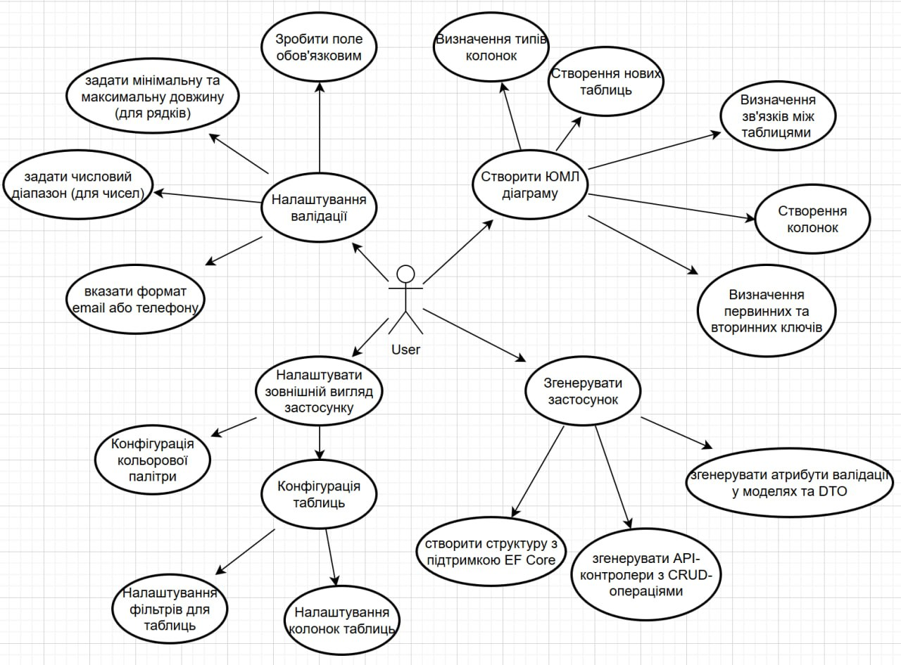
Архітектура створенного програмного забезпечення
6

Slide 7
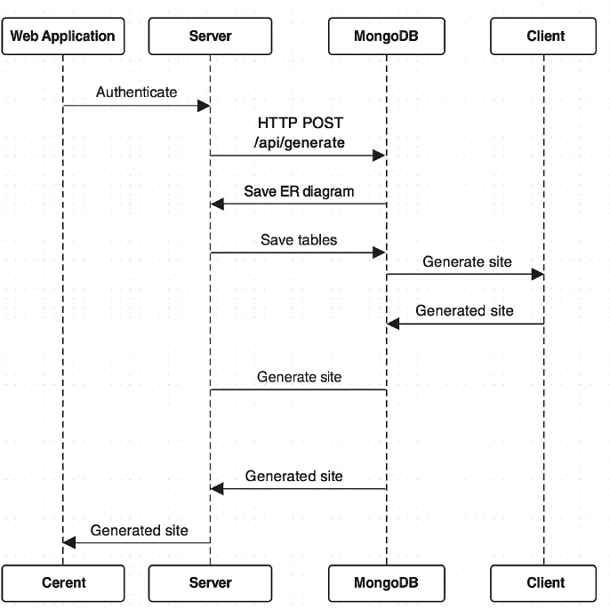
Опис програмного забезпечення, що було використано у дослідженні
7

Slide 8
Дизайн системи
Обрані методи проєктування та структура роботи системи
Для побудови вебплатформи було використано сучасні підходи до архітектури та проектування:
Методи проєктування:
Компонентно-орієнтований підхід: клієнтська частина реалізована у вигляді ізольованих, повторно використовуваних компонентів (таблиці, поля, зв’язки).
SPA + REST API: реалізовано архітектуру односторінкового застосунку (SPA) з окремим API для гнучкої взаємодії.
Code First (EF Core): база даних генерується з коду на основі класів моделей, що полегшує контроль над структурою та міграціями.
Послідовність взаємодії користувача:
1. Реєстрація та вхід у систему.
2. Створення нового проєкту.
3. Побудова ER-діаграми:
додавання таблиць і полів;
вибір типів даних;
створення зв’язків.
4. Налаштування інтерфейсу (поля для пошуку, фільтрації, сортування).
5. Визначення валідації полів.
6. Попередній перегляд інтерфейсу.
7. Генерація CRUD-застосунку та збереження архіву з кодом.
Клієнтська частина:
React + TypeScript — побудова інтерфейсу.
React Flow — інтерактивне моделювання ER-діаграми.
Axios — HTTP-запити до API.
CSS Modules — стилізація компонентів.
Серверна частина:
ASP.NET Core (C#) — реалізація REST API та бізнес-логіки.
Entity Framework Core — ORM для роботи з БД.
AutoMapper — автоматичний мапінг моделей.
База даних:
SQL Server — зберігання інформації про користувачів, проєкти та діаграми.
Додаткові інструменти:
Postman — тестування API.
Git / GitHub — контроль версій.
Figma (опціонально) — розробка макетів інтерфейсу.
8

Slide 9
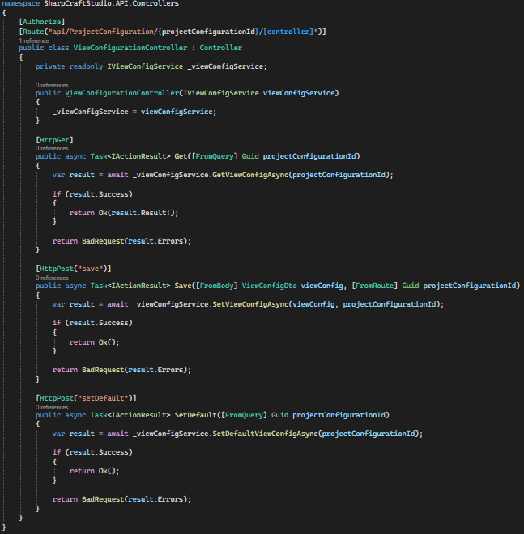
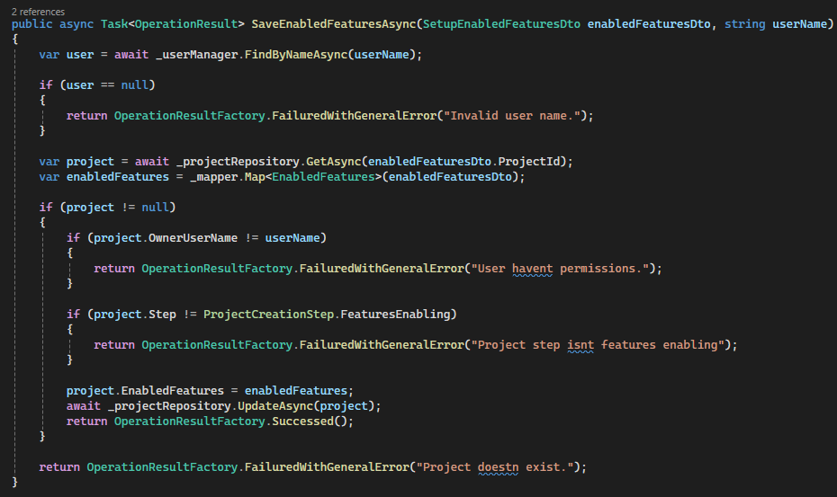
Приклад реалізації
9

Slide 10
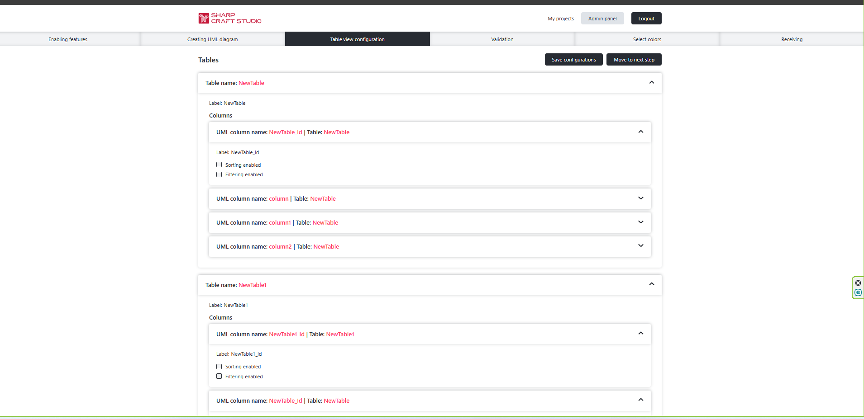
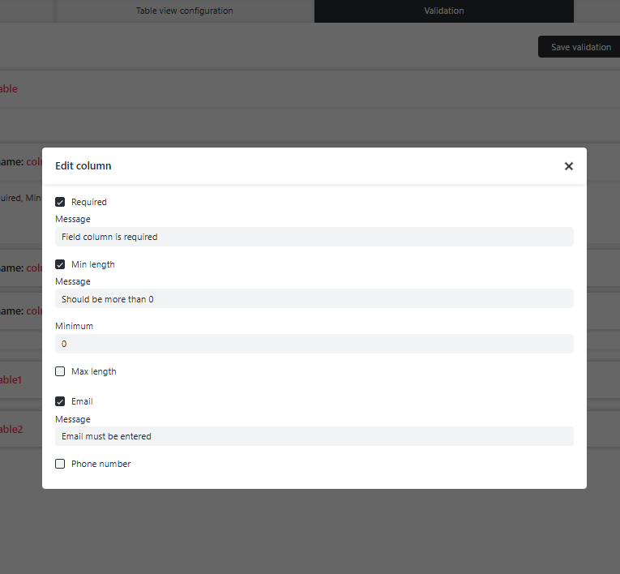
Інтерфейс користувача
10

Slide 11
Тестування
Конфігурація перегляду таблиць (Table View Configuration)
На цьому етапі користувач налаштовує вигляд і поведінку інтерфейсу таблиць у згенерованому застосунку. Конфігурація включає:
задання візуальних назв таблиць;
встановлення міток (label) для колонок;
увімкнення або вимкнення сортування та фільтрації для кожного поля окремо.
Перевірені функціональні кейси:
- можливість встановити унікальну мітку для кожної колонки;
- активація/деактивація чекбоксів Sorting enabled і Filtering enabled;
- незалежне налаштування фільтрів для кожної таблиці;
- збереження конфігурації при оновленні сторінки (локальне або серверне сховище);
- запобігання переходу на наступний етап при некоректній або незавершеній конфігурації.
Усі опції працюють стабільно, зміни зберігаються, передаються до наступного етапу генерації застосунку. Інтерфейс конфігурації є інтуїтивно зрозумілим та придатним для користувачів без технічного бекграунду.
11

Slide 12
Підсумки
У межах кваліфікаційної роботи було розроблено вебплатформу для автоматизованої генерації вебзастосунків на основі ER-діаграми. Система дозволяє створювати проєкти, моделювати базу даних, задавати зв’язки, типи даних, правила валідації та конфігурацію інтерфейсу, після чого – автоматично генерувати CRUD-застосунок.
Реалізовано ключові модулі: реєстрацію користувачів, редактор ER-діаграм, конфігуратор інтерфейсу, генератор коду та експорт проєкту.
Платформа має практичну цінність: у навчальному процесі; для створення прототипів; як внутрішній інструмент для невеликих команд.
Можливий подальший розвиток проєкту: підтримка нових технологій, інтеграція з хмарними сервісами, обмін шаблонами між користувачами.
12

